Slide 1


PHÒNG GIÁO DỤC ĐÀO TẠO QUẬN LONG BIÊN
TRƯỜNG TIỂU HỌC THẠCH BÀN A
CHÀO MỪNG CÁC EM HỌC SINH ĐẾN VỚI TIẾT
MĨ THUẬT
THẠCH BÀN A

Slide 2


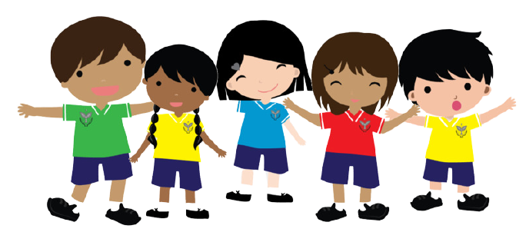

Chủ đề : đường đến trường em
BÀI 2: Cổng trường nhộn nhịp
(2 TIẾT)

Slide 3


CHẨN BỊ
ĐỒ DÙNG
- Sách học Mĩ thuật.
- Giấy vẽ.
- Màu.
- Bút chì, tẩy.

Slide 4

YÊU CẦU CẦN ĐẠT
- Bước đầu chỉ ra được cách kết hợp nét, hình, màu tạo ra nhịp điệu của hoạt động trong tranh.
- Thực hiện được bài vẽ về hoạt động của học sinh ở cổng trường.
- Nêu được cảm nhận về vẻ đẹp và nhịp điệu của nét, hình màu được thể hiện trong tranh.
- Thêm yêu ngôi trường, có ý thức chấp hành quy định chung về trật tự, an toàn nơi công cộng.

Slide 5

1.KHÁM PHÁ

Slide 6
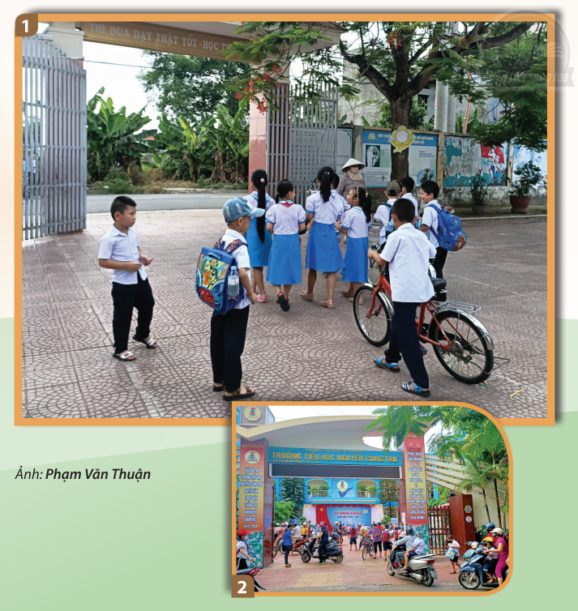
- Cổng trường thường có hình dạng như thế nào?
- Nêu bộ phận chính của cổng trường?
- Khi đến trường em thường gặp những ai ở cổng trường?
- Hình ảnh nào diễn tả hoạt động sau giờ học?
- Hình dáng và hoạt động của mỗi người khi đó ra sao?

Slide 7
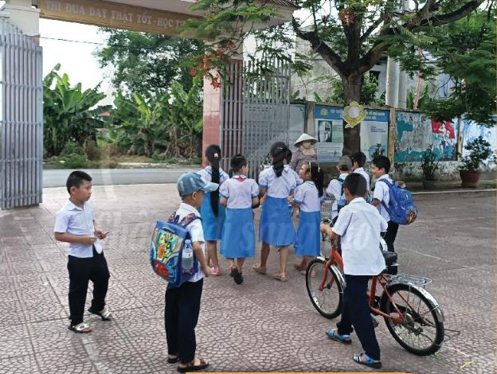
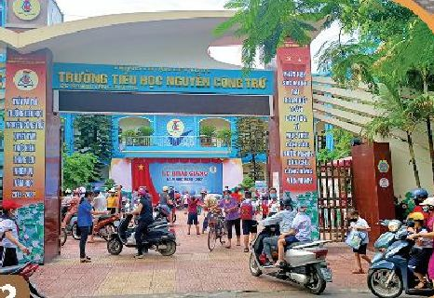
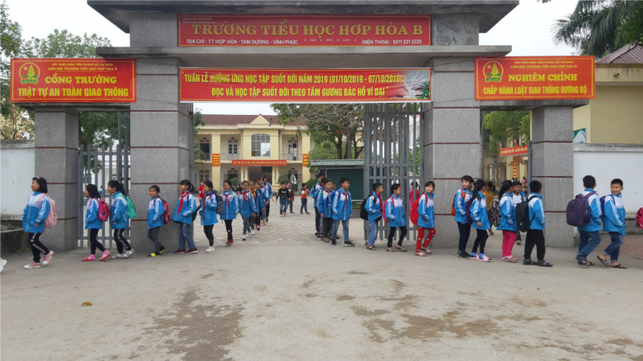
( Mô tả các hoạt động quen thuộc ở cổng trường )
1
2
3

Slide 8
2. KIẾN THỨC- KĨ NĂNG

Slide 9
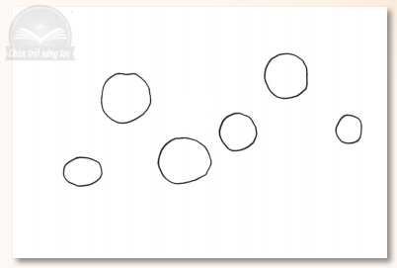
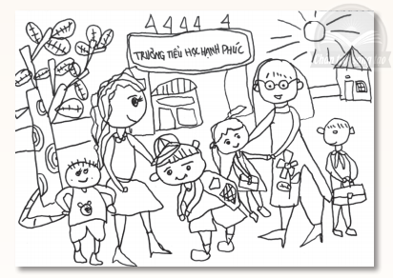
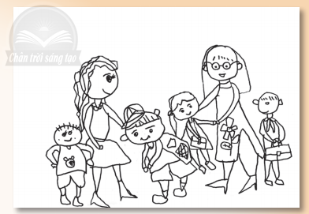
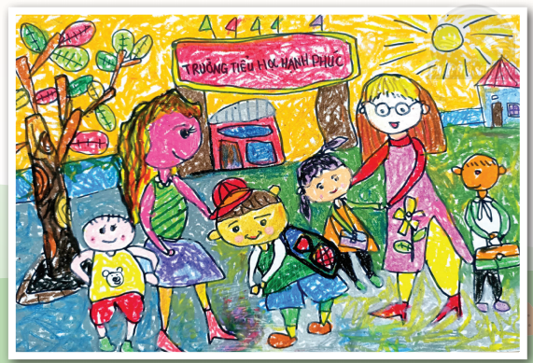
Vẽ một số hình tròn to, nhỏ khác nhau trên giấy
Vẽ thêm hình để thể hiện quang cảnh cổng trường
Tưởng tượng và vẽ dáng người từ các hình tròn
Vẽ màu và hoàn thiện sản phẩm

Slide 10
GHI NHỚ
CÁC BƯỚC VẼ TRANH
- Vẽ một số hình tròn to, nhỏ khác nhau trên giấy.
-Tưởng tượng và vẽ dáng người từ các hình tròn
-Vẽ thêm hình để thể hiện quang cảnh cổng trường.

Slide 11
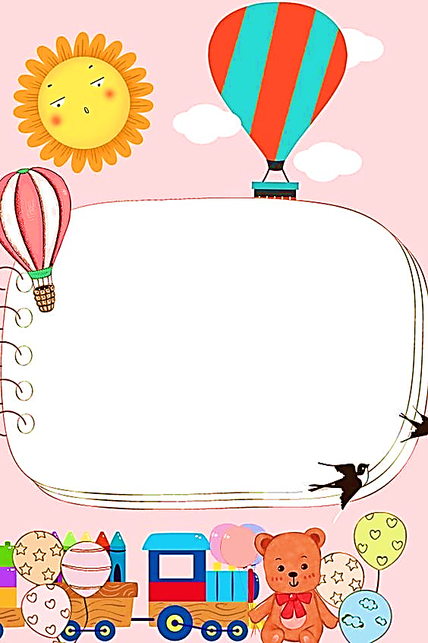
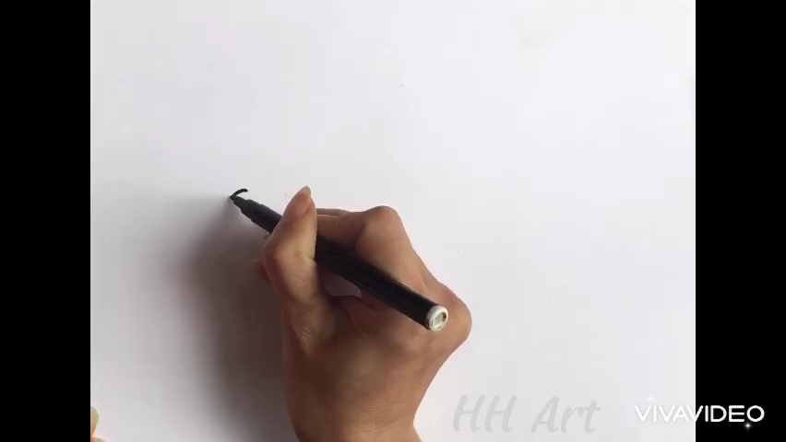

Slide 12
GHI NHỚ
Kết hợp nhiều dáng người và cảnh vật có thể diễn tả được sự nhộn nhịp trong sản phẩm.

Slide 13
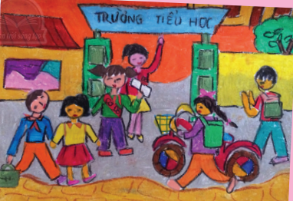
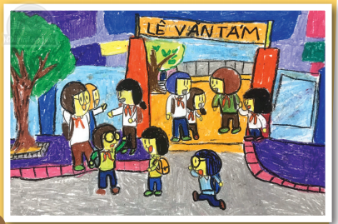
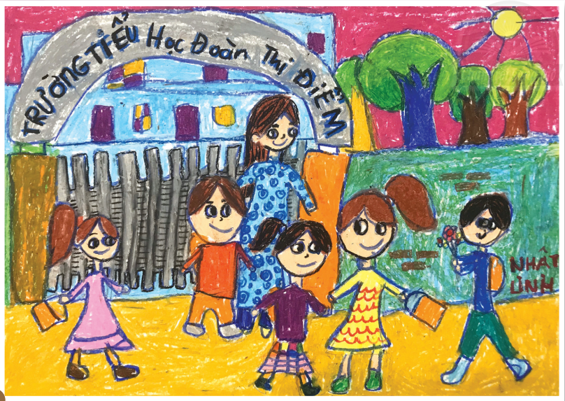
BÀI THAM KHẢO

Slide 14

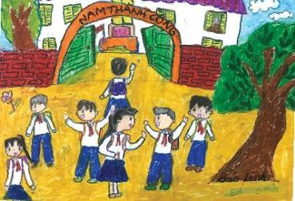
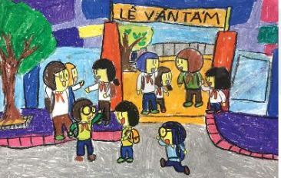
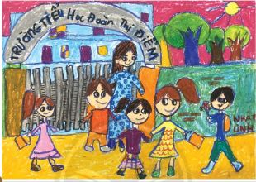
Các bài
vẽ
tham khảo

Slide 15

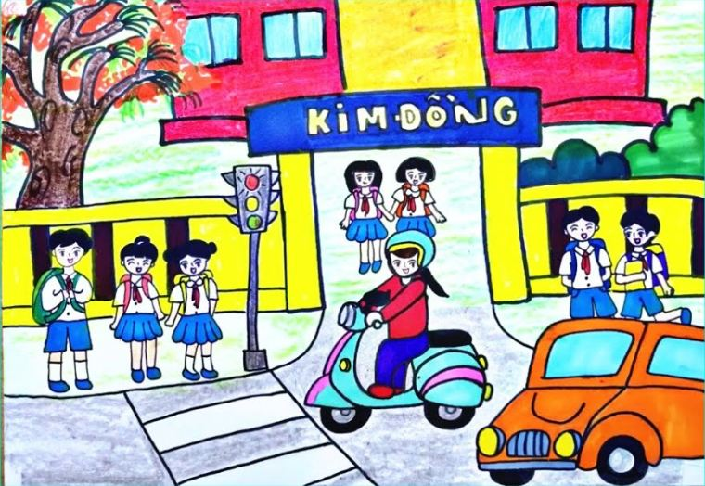
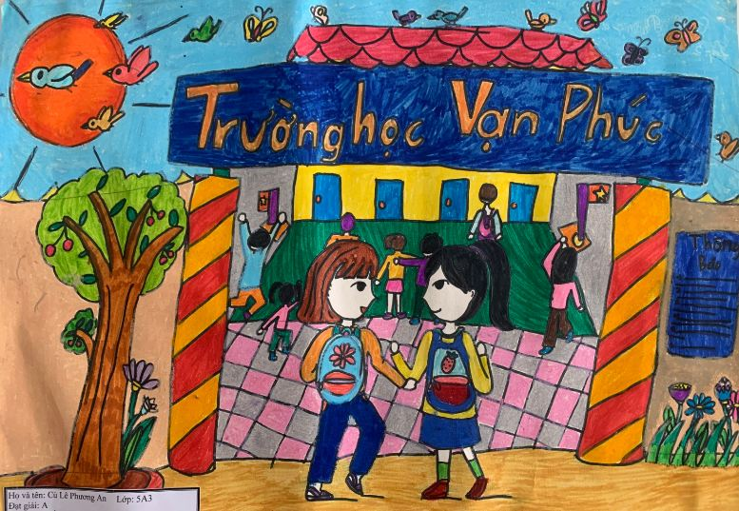

Slide 16
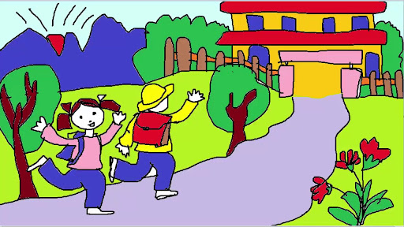
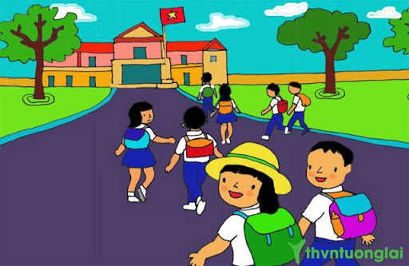
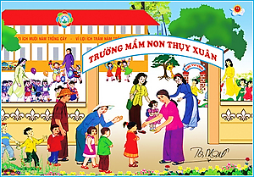
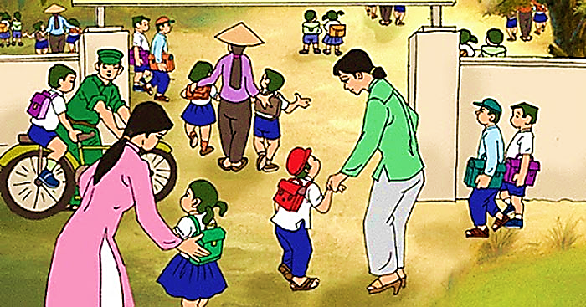
TRƯỜNG TIÊU HỌC

Slide 17
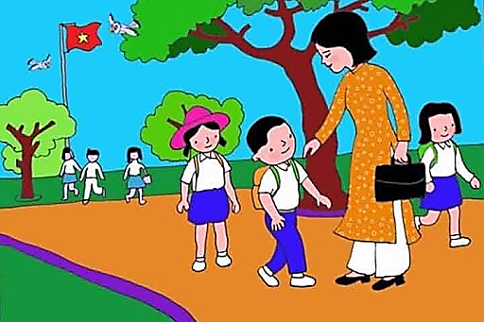
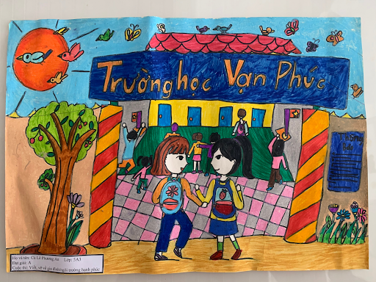
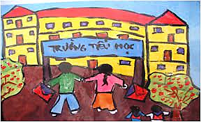
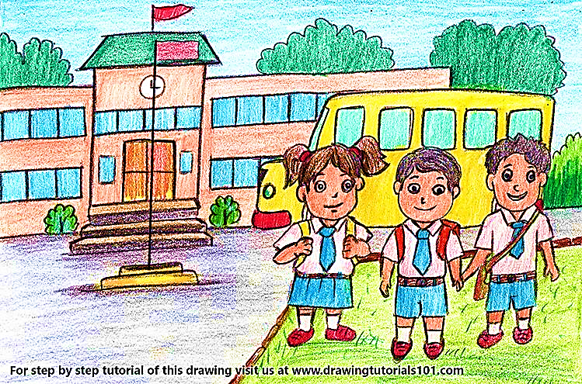
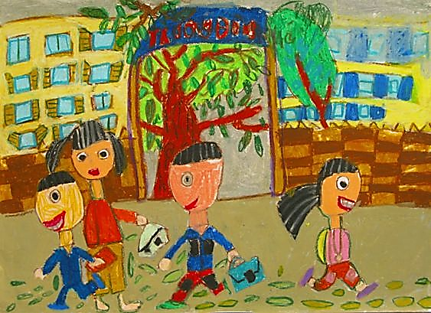
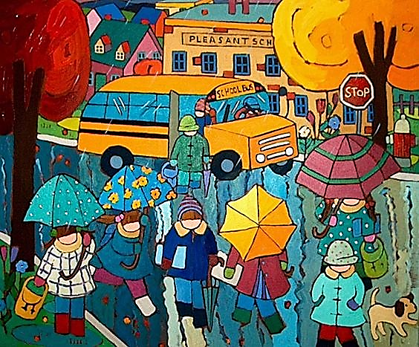
SẢN PHẨM THAM KHẢO

Slide 18
3. LUYỆN TẬP- SÁNG TẠO
Em hãy vẽ một bức tranh về cổng trường theo ý thích

Slide 19
4. PHÂN TÍCH- ĐÁNH GIÁ

Slide 20
-Em hãy chia sẻ với người thân về bài vẽ của mình
-Cách vẽ dáng người bắt đầu từ hình tròn cho em cảm giác thế nào?
-Em sẽ thực hiện và nói với những người xung quanh em điều gì khi tham gia giao thông nơi công cộng?

Slide 21
5. VẬN DỤNG – PHÁT TRIỂN

Slide 22
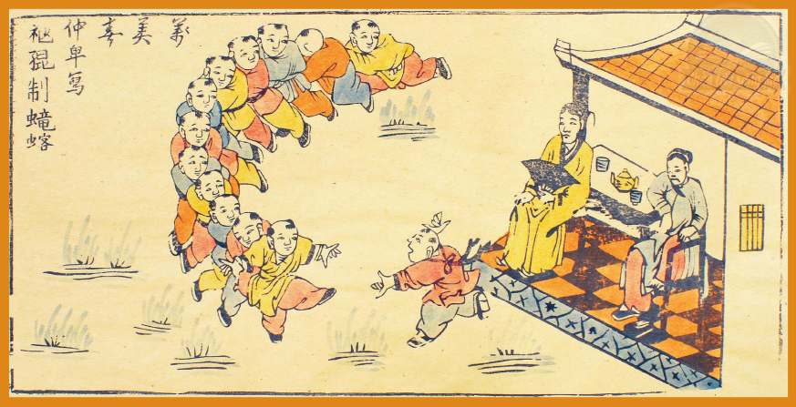
Em cảm nhận như thế nào về cách sắp xếp nét, hình, màu trong tranh

Slide 23
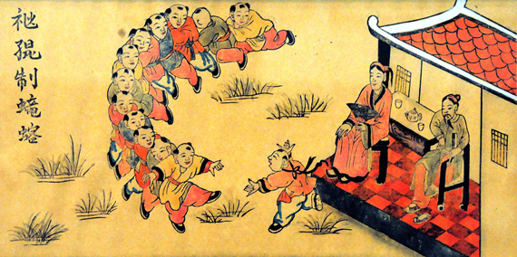
Xem tranh dân gian
Tác phẩm : Trẻ con chơi rồng rắn ( tranh Hàng Trống )

Slide 24
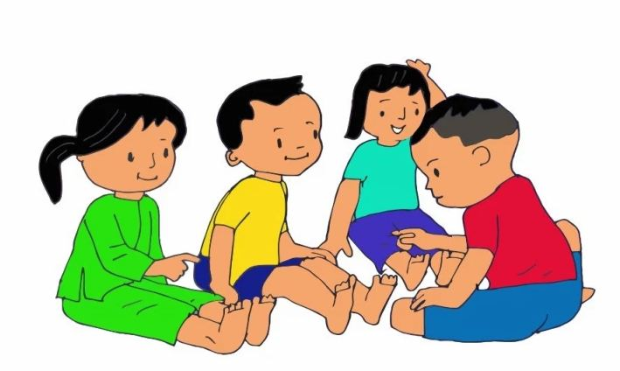
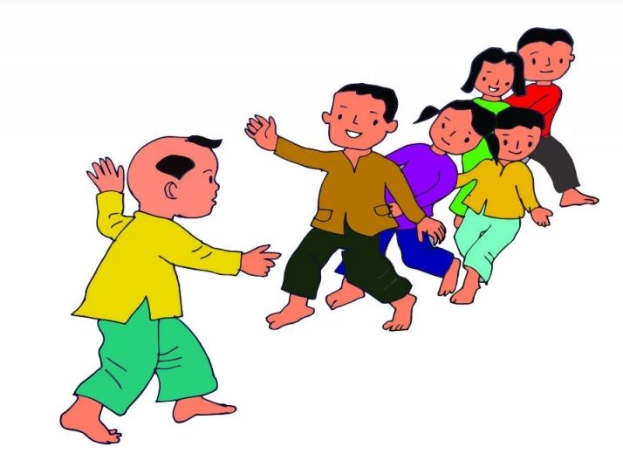
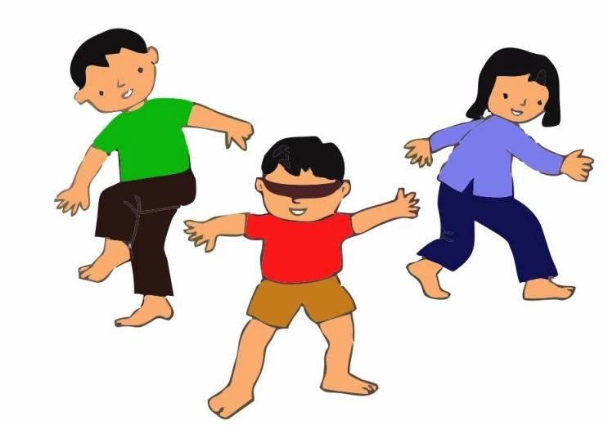
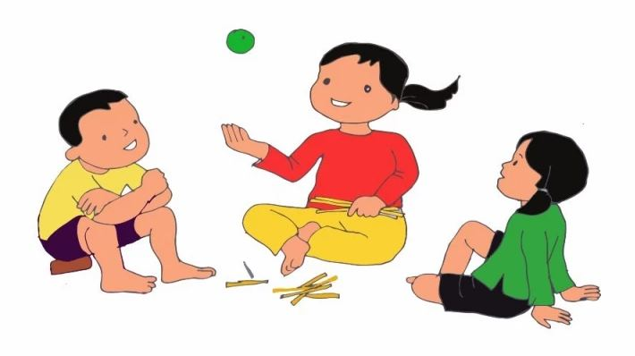
Đoán tên trò chơi dân gian
Nu na nu nống
Rồng rắn lên mây
Bịt mắt bắt dê
Cỗ mốt cỗ mai

Slide 25

CHÚC CÁC CON
HOÀN THÀNH BÀI TỐT!

